Slide 1
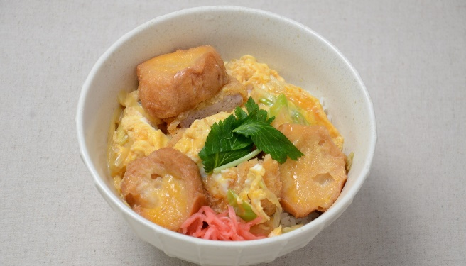
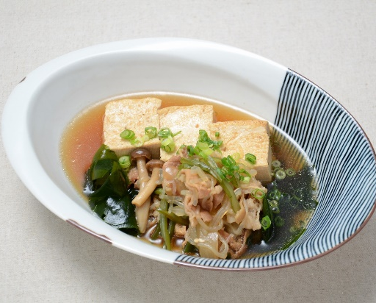
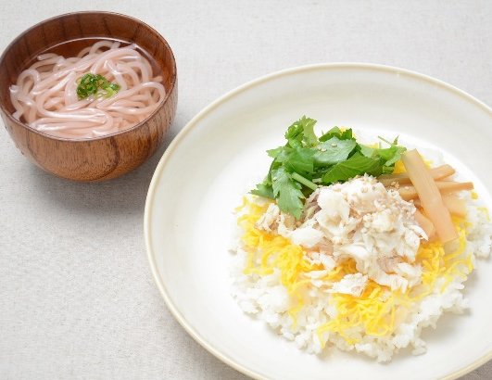
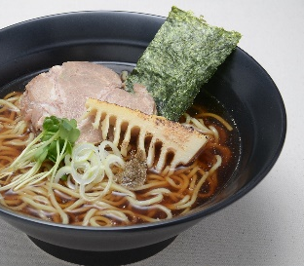
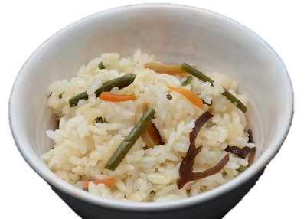
Fair Menu 2024.03
フェア
マンスリーフェア
東日本大震災発生から１３年が経過しました。
シダックスでは記憶の風化を防ぐため、エールを送るため、
今年も継続して東北応援フェアを実施いたします。
みんなで東北エリアを盛り上げましょう！
東日本大震災発生から１３年が経過しました。
シダックスでは記憶の風化を防ぐため、エールを送るため、
今年も継続して東北応援フェアを実施いたします。
みんなで東北エリアを盛り上げましょう！
鈴なり
村田 明彦
老舗日本料理店「なだ万」で修業を積み、2005年にオープンした「鈴なり」ではミシュランの星を獲得。ミラノ万博に和食の料理人として参加。雑誌やテレビ等で活躍中。
カツオカツと仙台油麩の
玉子とじ丼
気仙沼産カツオカツと仙台油麩のもっちり感が
絶妙に組み合わさった至福の丼です。
箸が止まらない逸品です。
鈴なり 村田シェフ監修
三陸わかめの肉豆腐
サステナブルフード（魚）を使用
カツオと煮干しの２つの出汁で、三陸産
わかめの旨味を引き出しました。
冬にぴったりなあったかい肉豆腐をご堪能
ください。
今月ご提供致します魚は地球にやさしいブルーシーフードと定義された魚を使用しています。地球温暖化や乱獲が原因で枯渇する魚介類が増えている中、適切な管理漁業によって激減した魚の資源も回復することが知られています。ブルーシーフードガイドは持続可能な水産物を優先的に消費することにより、日本の漁業を支援しながら枯渇した水産資源の回復を促進するという考え方に基づいています。ブルーシーフードは持続可能性を証明するため、資源状態、生態系への影響、管理体制を科学に基づき厳正に審査されています。
グレードアップ
ベジめし
一皿で野菜1７５ｇ以上摂取！野菜不足の方におすすめです。
鯛ちらし
＆さくらうどん
揚げ鶏と野菜の
豆乳オイスター炒め
鯛ちらし
＆さくらうどん
国産真鯛のあぶらが
のったほぐし身を
たっぷりのせた鯛ちらしと
桜の葉を練り込んださくらうどんを
ご賞味ください。
揚げ鶏のジューシーさと
野菜の旨味をまろやかな
豆乳オイスターで炒めた
至福の一皿。
特選麺
おすすめごはん
東京
にぼし醤油
ラーメン
山菜ごはん
にぼしの風味が上品に冴えわたる、懐かしい醤油味。豚肩ロースのチャーシューと香ばしく焼いた筍がよく合います。
わらび・ぜんまい等の山の恵みを昆布だしで味付けしたご飯です。
今月のコロッケ
菜の花コロッケ

